Slide 1

组会报告
Big Data Seismology
(Chapter 3-5)
报告人：彭宏睿
2022/5/23
2022年2月21日

Slide 2
目录
Chapter 3: Science Enabled by Big Data Seismology
  Earthquake Source Processes
  Imaging
  Non-Earthquake Sources
Chapter 4: Challenges and Opportunities
  Streaming, Real-Time Network Data, and Implications for Hazard
  Data Accessibility and Sharing
  Education
Chapter 5: Conclusions
Notes:
第三章是主要的内容，讲大数据、新算法、高性能计算具体在地震学中能做什么
第四章更宏观，讨论的是整个地震学界面临的一些挑战（包括大数据可能解决的和大数据带来的）
第五章进行总结

Slide 3
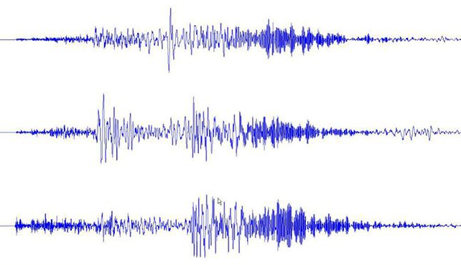
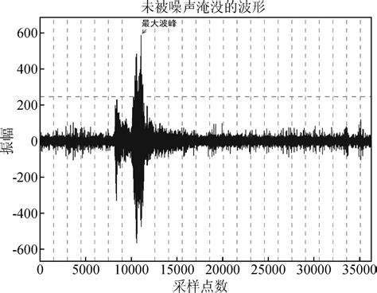
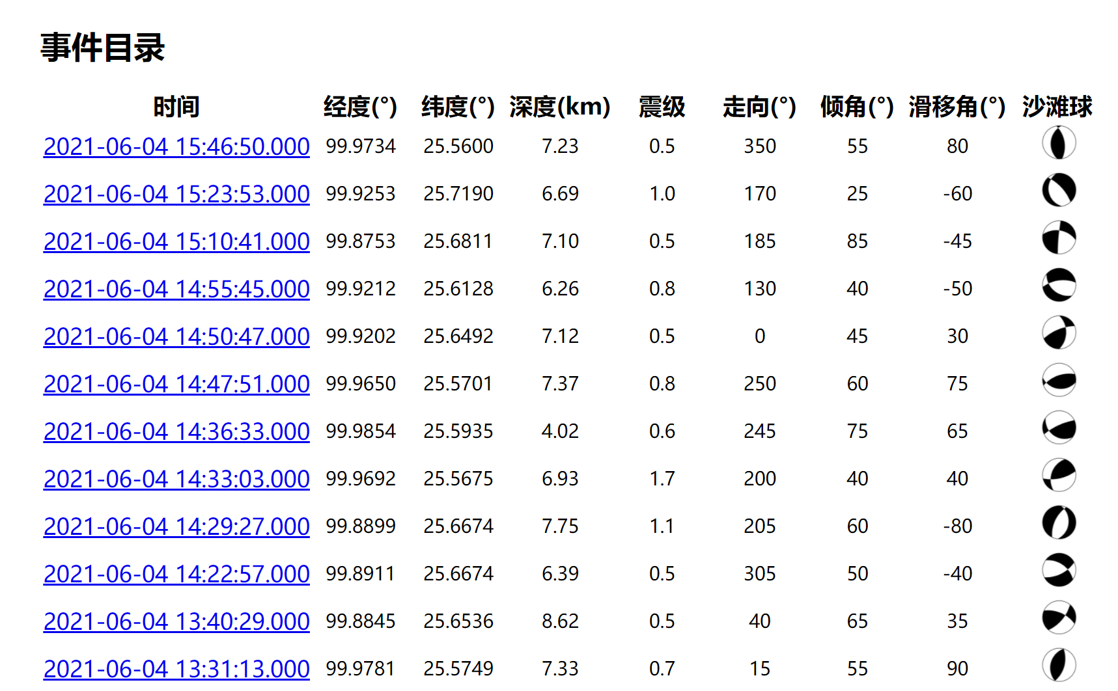
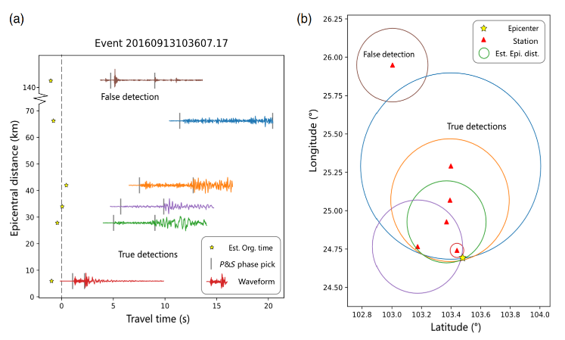
大数据地震学：震源过程
高分辨率地震目录
Step2:地震检测+震相拾取
Step1:地震仪测量地表振动
地震事件
仪器测得的
原始数据记录（三分量）
P波到时
S波到时
Step4:地震定位和震源机制解
Step3:震相关联（时域+空间域）
Step5:模板匹配等方法
查找小震补全目录
研究人员多数情况下需要的较完整地震目录
Notes:
探讨震源过程的基础是震源的观测

Slide 4
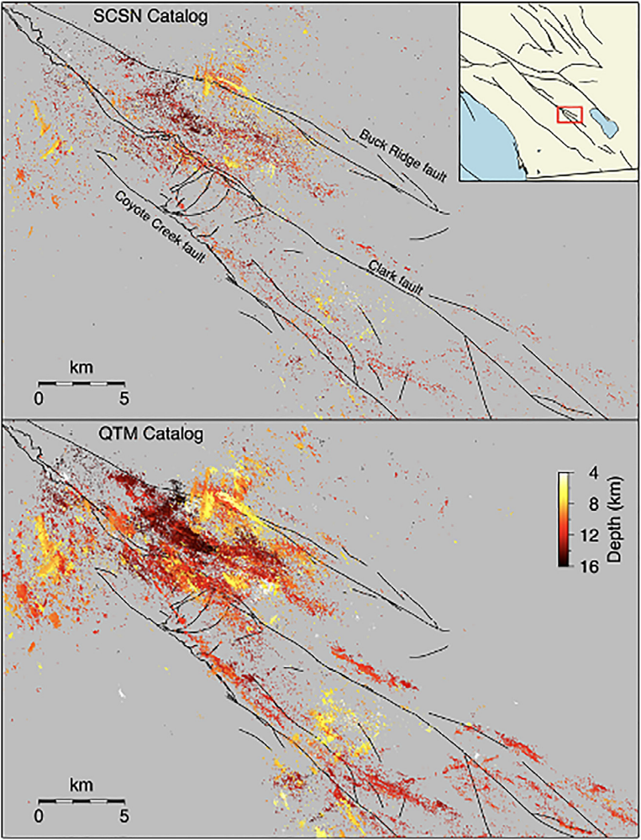
大数据地震学：震源过程
(Ross, Trugman, et al. 2019)
高分辨率地震目录
早期地震目录：
手动拾取地震信号
或用STA/LTA方法半自动拾取
地震目录：
人工智能从拾取到震源机制解
模板匹配方法补全地震目录
完善的地震目录能够很好地揭示断层的细节，为其破裂过程提供重要约束
Notes:
探讨震源过程的基础是震源的观测

Slide 5
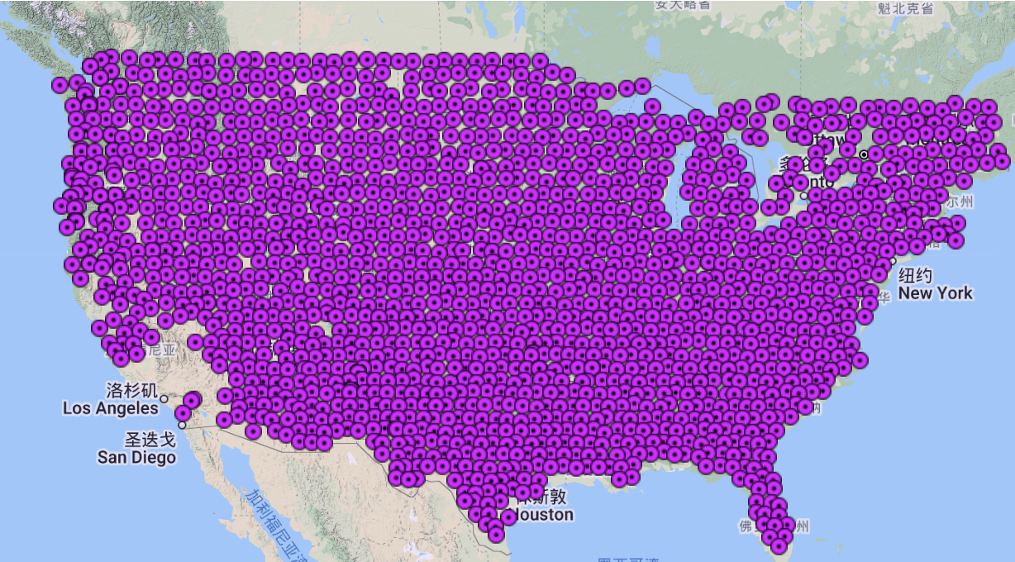
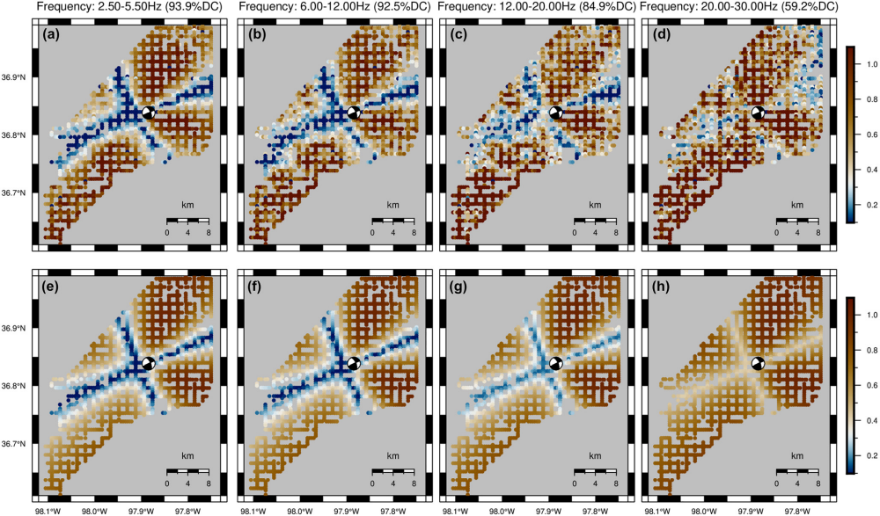
大数据地震学：震源过程
密集台阵
USArray
反向投影技术：
利用直达P波反演地震破裂过程的重要方法，将地震记录相关的辐射能力投影到不同的网格点和不同的时间上
(Trugman et al. 2021)
对于非地震震源也可以做类似的监测（城市噪声、冰川、风暴等）
Notes:
探讨震源过程的基础是震源的观测

Slide 6
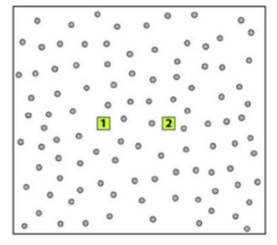
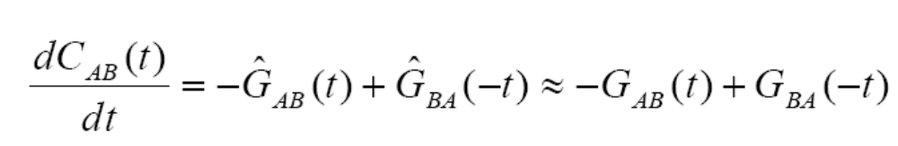
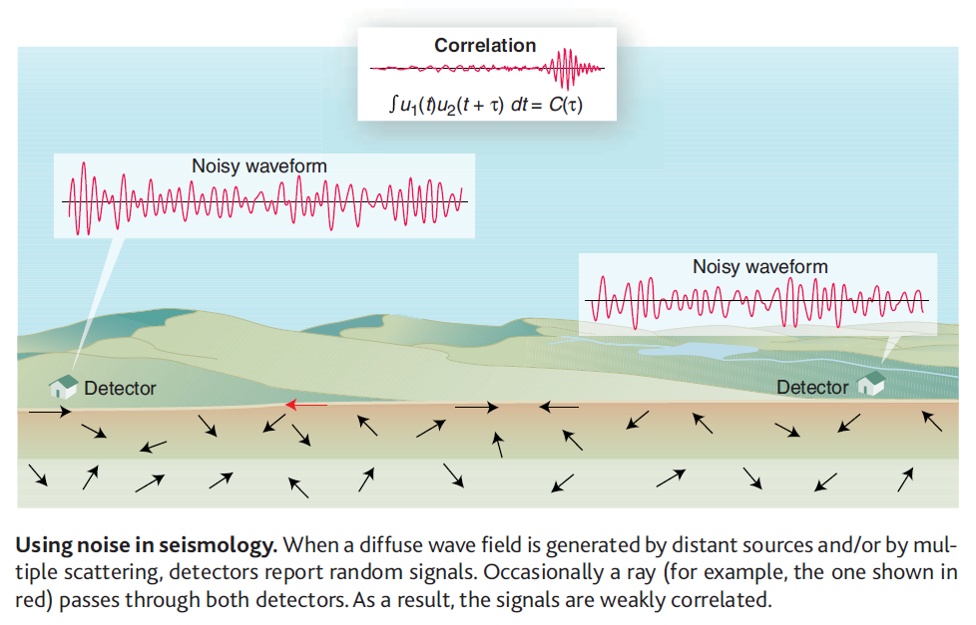
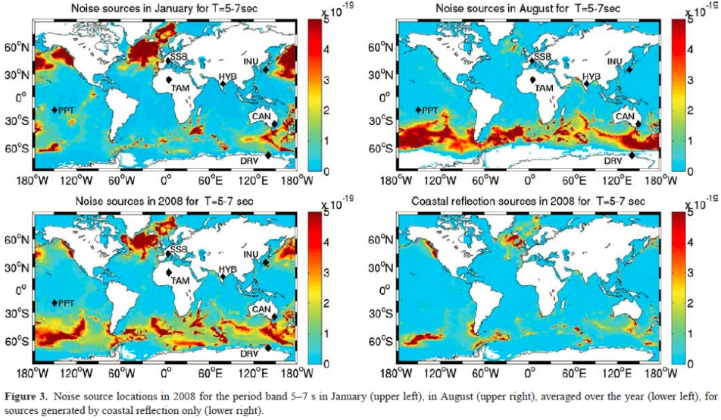
大数据地震学：层析成像
新方法：噪声相干(ASN)
噪声互相关函数
漫射场
（fully diffusive wavefield）
经验格林函数
真实格林函数
噪声在全球是广泛分布的
背景噪声成像能提供更好的射线覆盖
互相关、叠加
地震噪声
（Weaver, 2001）
Notes:
探讨震源过程的基础是震源的观测

Slide 7
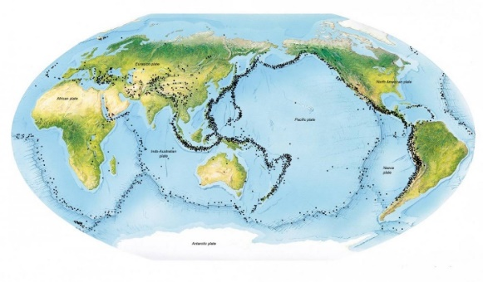
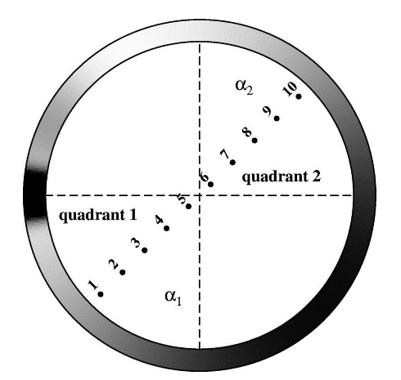
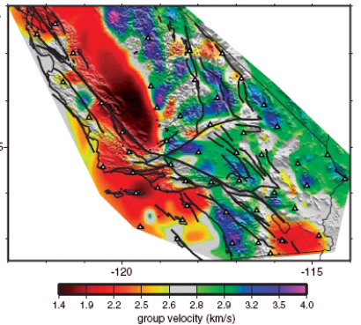
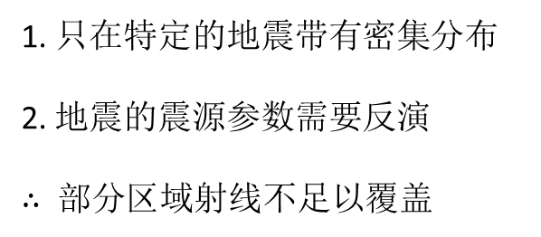
大数据地震学：层析成像
新方法：噪声相干(ASN)
传统的地震学层析成像
1. 只在特定的地震带有密集分布
2. 地震的震源参数需要反演
$∴ 部分$区域射线不足以覆盖
地震震源分布
背景噪声成像方法
+
=
足够密集的地震台站
足够时间的持续观测数据
满足一定条件的噪声分布
不错的成像结果
Notes:
探讨震源过程的基础是震源的观测

Slide 8
大数据地震学：层析成像
新方法：全波形反演（FWI）
传统方法：只利用地震记录中的不同震相到时信息
全波形反演：利用波形中的全波信息
波形模拟
基于模型参数计算理论的地震波数据
梯度计算
基于正演模拟数据和实测数据的差异计算梯度
更新模型
基于梯度对模型参数进行更新
通常从一个参考速度模型开始，经过十次左右迭代即可得到更精细、更高分辨率的速度模型
FWI受到的制约：
1.计算量要求
2.数据质量要求
3.数据体量和密度要求
Notes:
探讨震源过程的基础是震源的观测

Slide 9
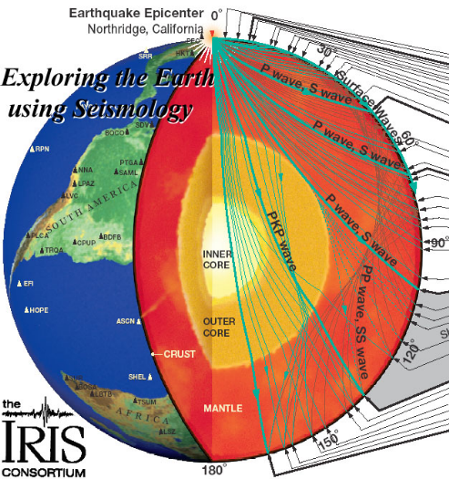
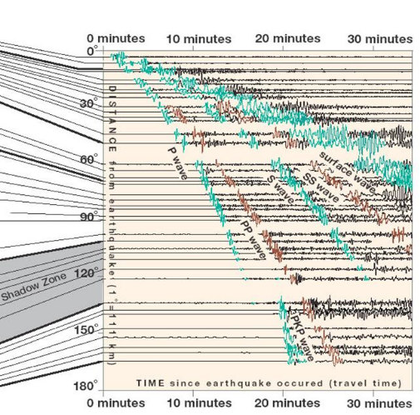
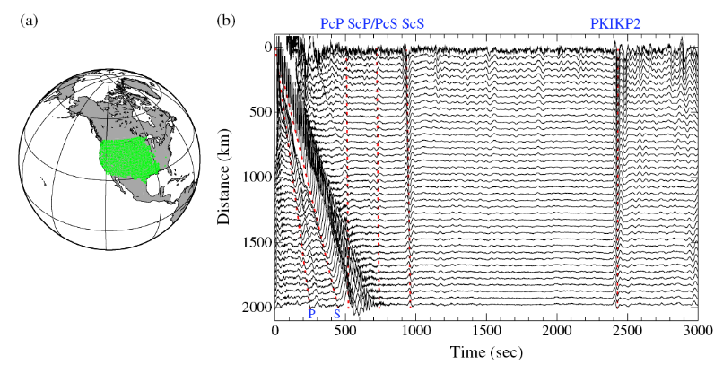
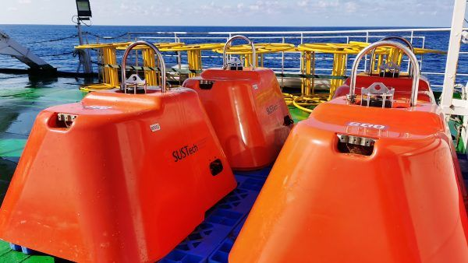
大数据地震学：层析成像
新机遇：地球深部成像
对于地球深部的更好成像，需要对于地球深部更全面的射线覆盖
背景噪声方法恢复体波震相
海底地震仪布设提高覆盖均匀性
(Lin et al 2013)
Notes:
探讨震源过程的基础是震源的观测

Slide 10
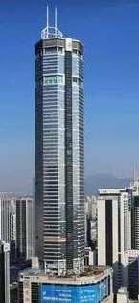
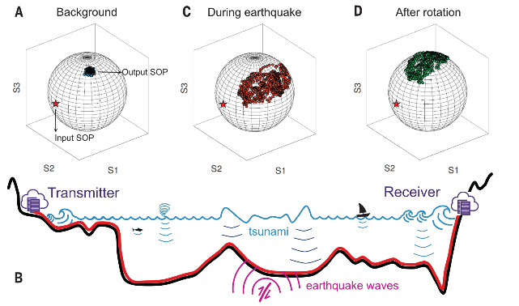
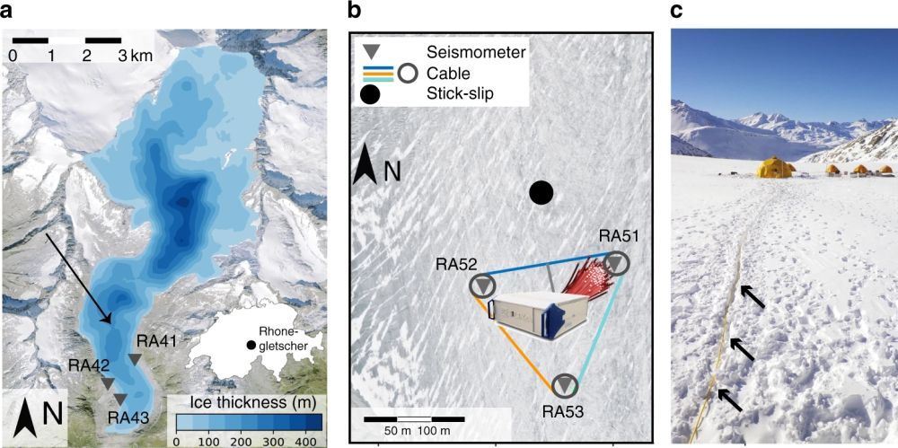
大数据地震学：层析成像
新机遇：新环境成像
冰川
传统的成像设备不适用、噪声信号多、缺乏地震震源
城市
滨海
使用新的仪器和监测技术
利用城市噪声（交通、建筑等）
利用光纤管道，使用分布式光纤传感方法
对于新的研究对象进行研究
楼房的振动、冰震、海洋潮汐
(5.18深圳赛格大厦晃动)
(Zhan et al 2021)
(Walter et al 2020)
Notes:
探讨震源过程的基础是震源的观测

Slide 11
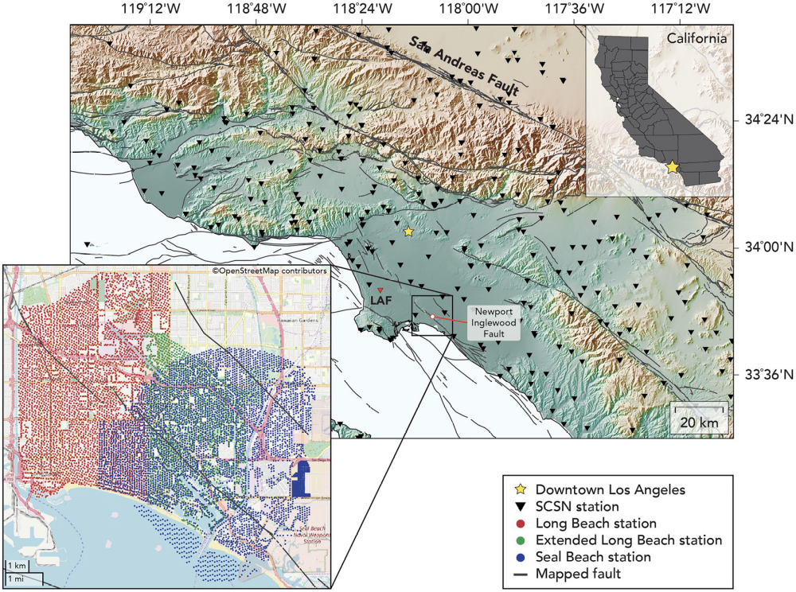
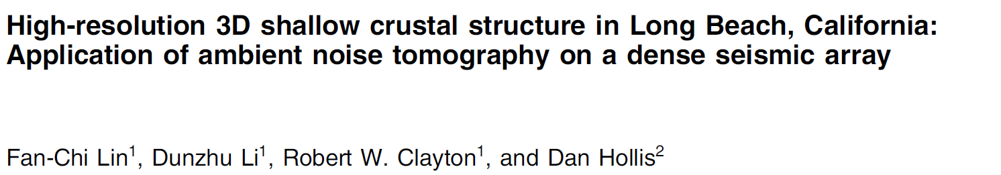
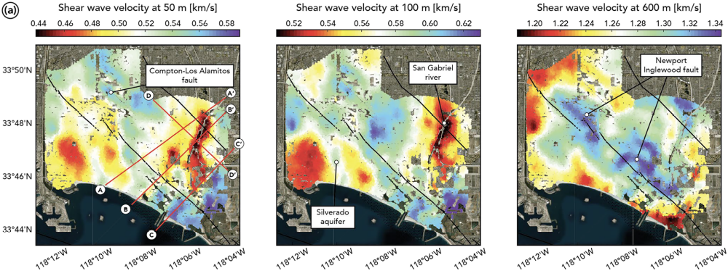
大数据地震学：层析成像
新机遇：高分辨率成像
使用高密度台阵（节点地震仪或DAS）
获得极高的数据空间密度
实现高分辨率的成像
3D速度变化、各向异性、台站响应、衰减等
(Lin et al, 2013)
长岛高密度台阵
(Castellanos &Clayton, 2021).
Notes:
探讨震源过程的基础是震源的观测
虚源波场的方法（Lin）

Slide 12
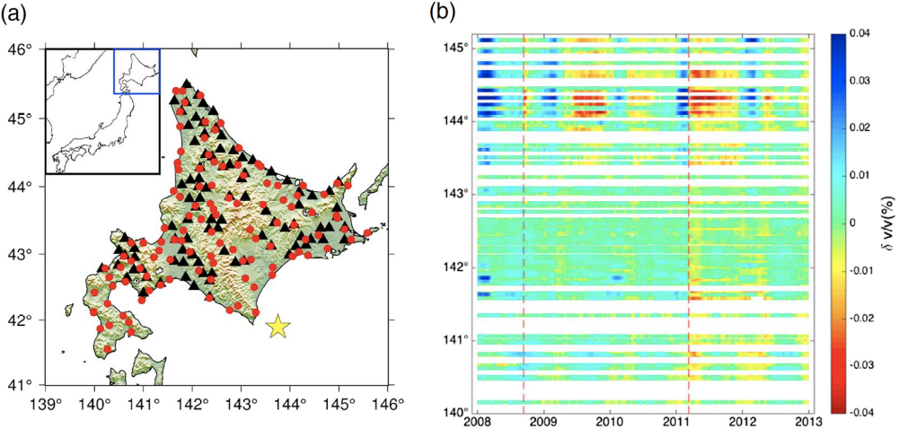
大数据地震学：层析成像
新机遇：时变成像
受益于噪声成像，可以利用连续观测数据对目标（地质体、断层、火山等）进行时变的成像（δv/v）
(Q.-Y. Wang et al., 2017)
基于足够精细的4D速度成像结果
探讨地震波速度变化同水文、气象、温度、地质活动等因素间的联系
Notes:
探讨震源过程的基础是震源的观测

Slide 13
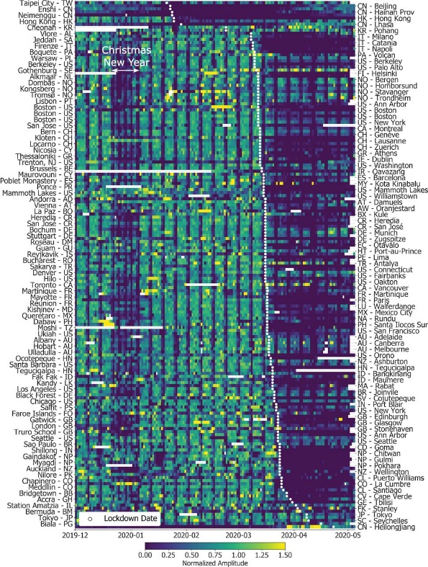
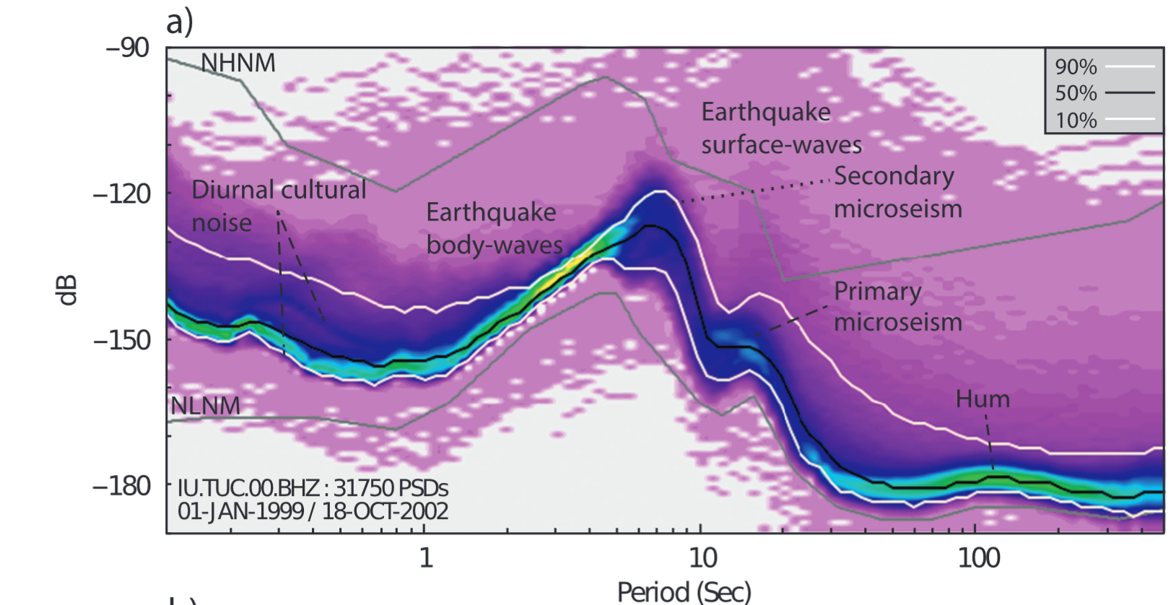
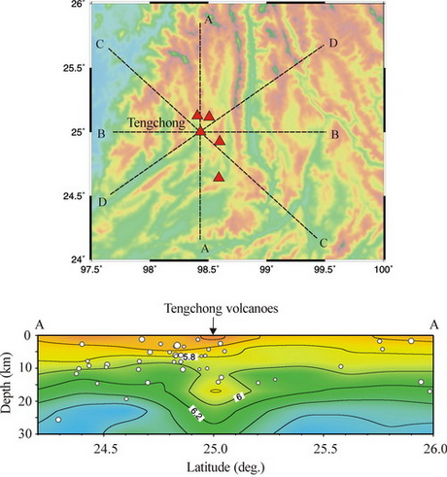
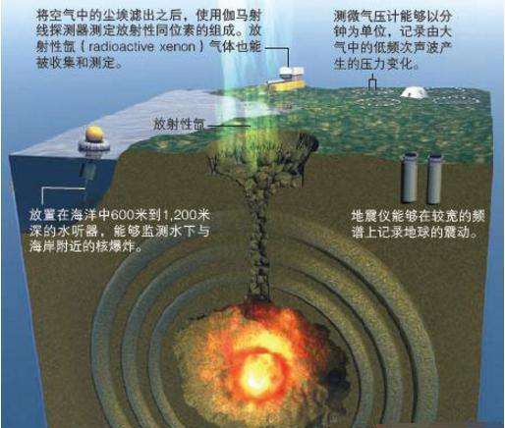
大数据地震学：非地震震源
环境地震学
城市地震学
(Nakata, et al., 2019)
城市交通
地下管道
土地规划
冰川变化、海洋温度、降水气候等
(Tomas, et al., 2020)
火山地震学
(Xu et al., 2012)
司法(forensic)地震学
如何区分不同地震事件？
断层地震、核爆、坍塌、爆炸等
火山区域地下结构复杂
地质活动频繁，地震信号复杂
Notes:
探讨震源过程的基础是震源的观测

Slide 14
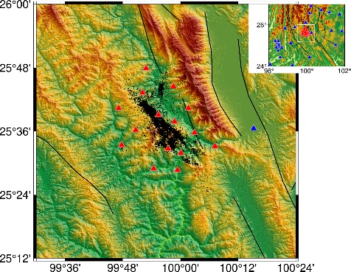
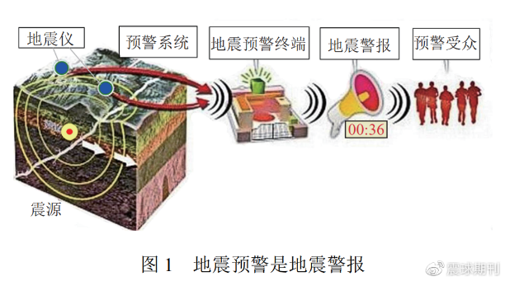
挑战与机遇
灾害监测
意义重大：是地震学中同社会联系最紧密的领域
机理复杂：实现地震（及其他地质灾害）预报难度很大
例一. 余震监测
大地震的发生并非孤立的，其会引起周围断层持续一定时间的余震(Omori, 1984)
困难：
大地震后地震信号复杂（相互重叠），
主震的准确特征分析需要时间，
断层应力变化状况、余震的发震机制不清楚。
例二. 地震早期预警（EEW: Earthquake Early Warning）
在破坏性的横波到来前，对将受影响区域进行预警
困难：
对台网、算法、通讯等系统的性能都提出挑战
要求：
需要密集的台站去做监测，
需要高效的算法做实时处理（拾取、定位、求震源机制解等）。
必须借助大数据地震学的手段才可以办到

Slide 15
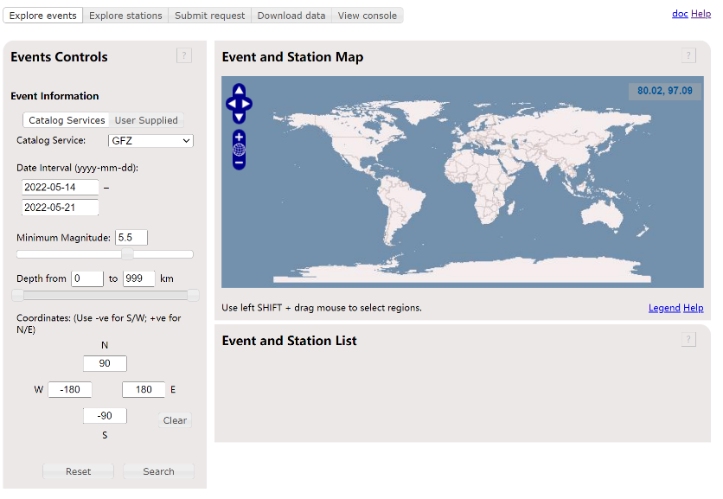
挑战与机遇
数据的可获取性
连续波形记录
地震数据
地震事件记录
一般的数据下载方式：
从各大台网的网页进行下载/使用FDSN地震数据标准通过obspy或pyweed等插件下载
传输效率
对于大量数据的下载，显得效率低下（澳洲~50台50Hz一年数据耗时约12h+）
数据存储
对于台网服务方和数据使用方，大量数据需要大量存储空间（云存储）
老数据拯救
旧数据的数据质量、数据格式和现今不同，如何重新处理利用旧数据（智能算法对旧数据进行再处理）
Notes:
划定一定的时间空间范围，找到地震事件与台站。逐个下载数据。
对于少量数据还好，对于大量数据则可能效率很低速度很慢

Slide 16
挑战与机遇
教育（对研究人员的知识背景要求）
传统地震学的培养方案：基础理论+部分实际操作（仪器、数据处理软件）
大数据地震学要求：计算机科学、工程学、大数据分析（多学科融合）
如何掌握涉及多学科的必要的知识和技能？
利用优质的资源
Seismo-live(Krischer, Aiman, et al., 2018)
提供了一系列关于经典地震学问题的Jupyter notebook 案例
GitHub
大量项目的开源代码
多学科合作
多元、平等、包容。在大数据地震学的时代，吸收数据科学、计算机科学的研究成果，才能够解决地球科学的尖端问题、重要问题。

Slide 17
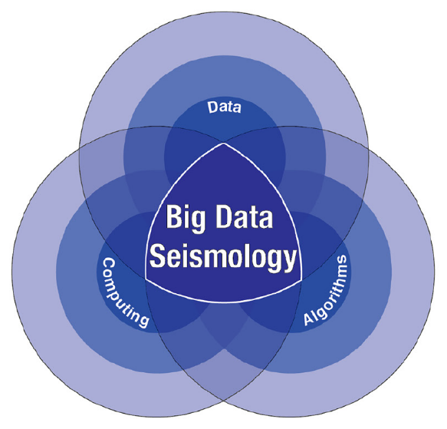
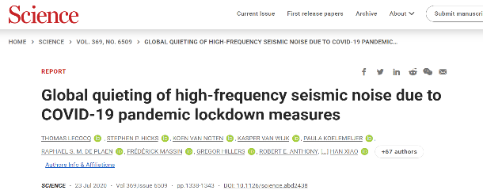
总结
水圈
冰冻圈
大气圈
人类活动环境
自然系统不同因素交互
新问题
Eg.,
支持
噪声相干
全波形反演
DAS、密集台阵
自动震相拾取补全目录
旧题新解
数据量up
数据时间分辨率up
数据空间分辨率up
数据质量up
数据的覆盖范围up
Eg., USArray, 长岛密集台阵……
存储传输运算大数据的方法
跨学科交流合作
理论与技术结合
挑战

Slide 18
谢谢，请批评指正！

